Slide 1
🏥 Medical Vision AI Agent
Skin Disease Classification with Deep Learning
MobileNetV2 • Transfer Learning • Streamlit UI
EL FELSOUFI Abderrahmane
BOUTAYEB Fadi
1/14

Slide 2
Sommaire
1. Page de titre
2. Sommaire
3. Choix du Dataset
4. Dataset Kaggle — 10 classes & distribution
5. Pipeline d'images — Augmentation & Inférence
6. Architecture du modèle — MobileNetV2/ResNet/EfficcientNet
7. Transfer Learning —
8. Classification Head — 1280→10
9. Entraînement —
10. Gestion du déséquilibre des classes
11. Classificateur & Inférence
12. Intégration Streamlit — Onglet Peau
13. Résultats attendus & Métriques
14. Conclusion & Perspectives
2/14

Slide 3
3 — Choix du Dataset
• Pourquoi ce dataset ?
J’ai choisi ce dataset car il contient un grand nombre d’images annotées de maladies dermatologiques, ce qui est essentiel pour entraîner un modèle de classification fiable. Il est aussi relativement bien structuré et adapté à un entraînement sur une machine avec des ressources limitées. • Quelles alternatives considérées ?
J’ai considéré d’autres datasets comme HAM10000 ou ISIC Archive, mais ils sont soit trop spécialisés (principalement cancer de la peau), soit trop volumineux ou complexes à exploiter sur mon environnement. • Critères de sélection
nombre suffisant d’images
diversité des maladies
annotations claires
taille compatible avec mon PC
facilité d’utilisation (format exploitable directement)
• Lien Kaggle / source: Skin Diseases Dataset (Kaggle)
3/14

Slide 4
4 — Dataset : 10 Classes de Maladies Cutanées
Eczéma
1 677
modéré
Statistiques Total : ~27 197 images Split : 80% train / 20% val Format : ImageFolder Classes très déséquilibrées (Mélanome = 7.7k vs Dermatite = 1.25k)
Verrues / Molluscum
2 103
léger
Mélanome
7 750
critique
Dermatite Atopique
1 250
modéré
Carcinome Basocellulaire
3 323
urgent
Nævus Mélanocytaire
7 970
léger
Kératose Bénigne
2 624
léger
Psoriasis / Lichen Plan
2 000
modéré
Kératose Séborrhéique
1 800
léger
Mycose / Teigne
1 700
modéré
4/14

Slide 5
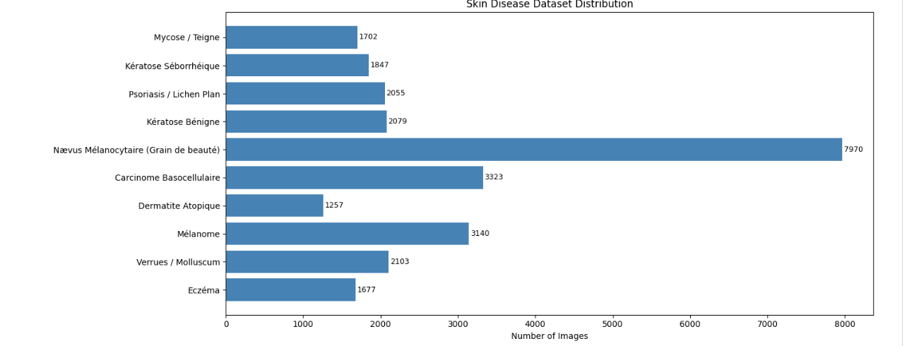

Slide 6
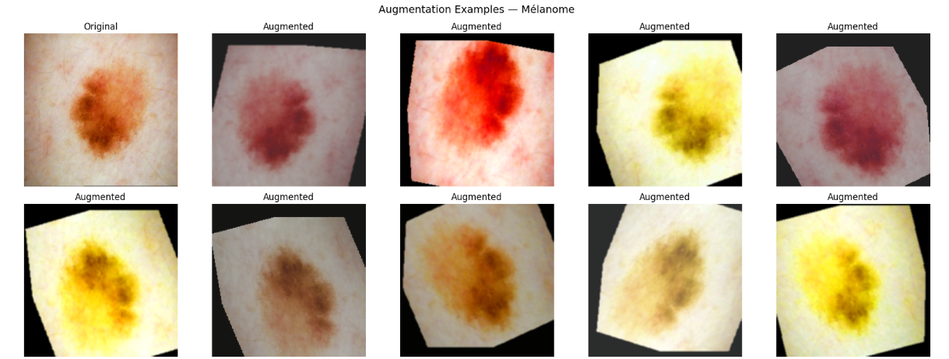
5 — Pipeline d'Images(traitement image)
Augmentation (Train)
🔍 Inférence (Val/Test)
ToTensor : transformation de l’image en données numériques exploitables
Normalize (ImageNet) : normalisation des pixels avec des valeurs de référence
mean = [0.485, 0.456, 0.406]
std = [0.229, 0.224, 0.225]
Resize (256×256) : uniformisation de la taille des images
RandomResizedCrop (224) : sélection aléatoire d’une zone de l’image (70% à 100%) pour varier les détails observés
RandomHorizontal / Vertical Flip : inversion de l’image pour simuler différents points de vue
RandomRotation (±30°) : rotation légère pour gérer les variations d’orientation
ColorJitter : simuler différentes conditions d’éclairage
GaussianBlur (σ 0.1–2.0) : flou aléatoire pour simuler des images de qualité variable
ToTensor + Normalize (ImageNet) : conversion en format exploitable
Pourquoi cette augmentation ? • Compenser le petit volume de certaines classes • Simuler des conditions de capture variées • Réduire le surapprentissage
5/14

Slide 7
6 — Architecture : MobileNetV2/ResNetV2/EfficientNet
Image PIL 224 × 224 × 3
→
Model features(caractéristiques)
→
Custom Head 1280→10
MobileNetV2/Resnet/EfficientNet — Pourquoi ?
Custom Classifier
Légers : ~3.4M-10M paramètres
Rapide : inférence CPU/mobile
Pré-entraînés sur ImageNet (1000 classes)
Bien adaptés au transfer learning, particulièrement pertinent pour des données médicales souvent limitées
Linear (1280 → 512) + ReLU Réduction des caractéristiques extraites à 10 dimensions.
BatchNorm (512) + Dropout (0.4) La normalisation stabilise l’apprentissage. Le Dropout désactive 40 % des neurones afin de limiter le surapprentissage.
6/14

Slide 8
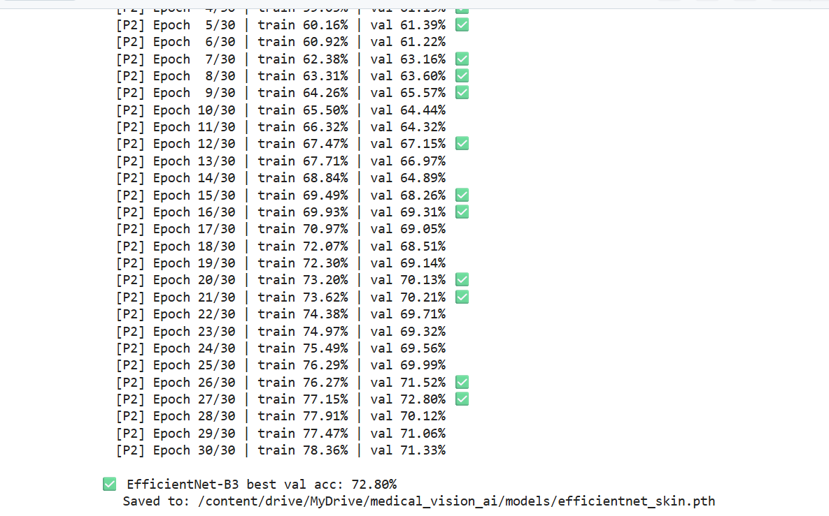
7 — Transfer Learning :
Phase — Fine-tuning complet
Tout le réseau est entraîné
50 époques , batchsize : 36
Learning rates : 1e-4 (rapide)
Final accuracy:
EfficientNet:72,4%
MobileNet:66,78%
ResNet: 80,45%
💡 Pourquoi ? affine tout le réseau avec un lr très bas pour adaptation fine au domaine dermatologique.
7/14

Slide 9
8 — Classification : Architecture
Input Features
1280
Sortie du backbone MobileNetV2/RestNet/EfficientNet
Linear + ReLU
1280 → 512
Réduction de dimensionnalité
Linear (output)
256 → 10
10 classes de maladies
💡 Design rationale : • BatchNorm après chaque couche dense → convergence plus rapide • Dropout élevé (0.4 ) → réduit le surapprentissage sur un dataset médical limité • Réduction progressive (1280→10) → compression douce de l'information
8/14

Slide 10
9 — Boucle d'Entraînement
Configuration
Batch size : 32
Époques total : 30-50
Loss : CrossEntropyLoss (pondérée)
Seed : 42 (reproductibilité)
Device : CPU ou et GPU T4 de google Collab
Sauvegarde : meilleur val_acc
Historique : JSON après chaque epoch
Format sortie : .pth (state_dict)
9/14

Slide 11
10 — Gestion du Déséquilibre des Classes
Problème : Les classes sont très déséquilibrées Mélanome = 15 750 images vs Dermatite Atopique = 1 250 images (ratio 12.6:1) Sans correction → le modèle prédirait toujours Mélanome / Nævus
Solution 2 : Loss Pondérée
CrossEntropyLoss(weight=...)
Poids = n_train / (n_classes × count)
Pénalise plus les erreurs sur classes rares
Double protection contre le biais
10/14

Slide 12
11 — Classificateur & Inférence
SkinDiseaseClassifier
Système d'Alerte
1. Prendre la moyenne des scores de confiance des 3 modèles s’ils donnent le même résultat
2. Si les résultats sont différents, choisir la classe avec la probabilité la plus élevée
3. Considérer les Top-5 candidats (les 5 classes avec les plus fortes probabilités)
needs_urgent_attention = True si :
• Maladie critique/urgente détectée
• ET confidence > 15%
Seuil : URGENT_ATTENTION_THRESHOLD = 0.15
Maladies surveillées :
🔴 Mélanome (critique)
🟠 Carcinome Basocellulaire (urgent)
Disclaimer automatique sur chaque résultat
11/14

Slide 13
12 — Interface Streamlit : Onglet Peau
Entrée
Sortie
Upload image (JPG, PNG, BMP, WebP)
Capture caméra (st.camera_input)
Slider : nombre de résultats (1–10)
Toggle : confidences détaillées
Diagnostic principal + confiance
Barre de progression
Code couleur sévérité
Conseils médicaux par maladie
Alerte urgente si nécessaire
Autres candidats en expandeurs
12/14

Slide 14
13 — Résultats Attendus & Métriques
Métriques suivies
Points forts du système
Train Loss / Val Loss par epoch
Train Accuracy / Val Accuracy
Sauvegarde dans training_history.json
Best val_acc sauvegardé automatiquement
Transfer learning = peu de données nécessaires
stabilité de l'entraînement
Sampler pondéré = robustesse au déséquilibre
Early stopping = pas de surapprentissage
Lazy loading = démarrage rapide de l'app
13/14

Slide 15
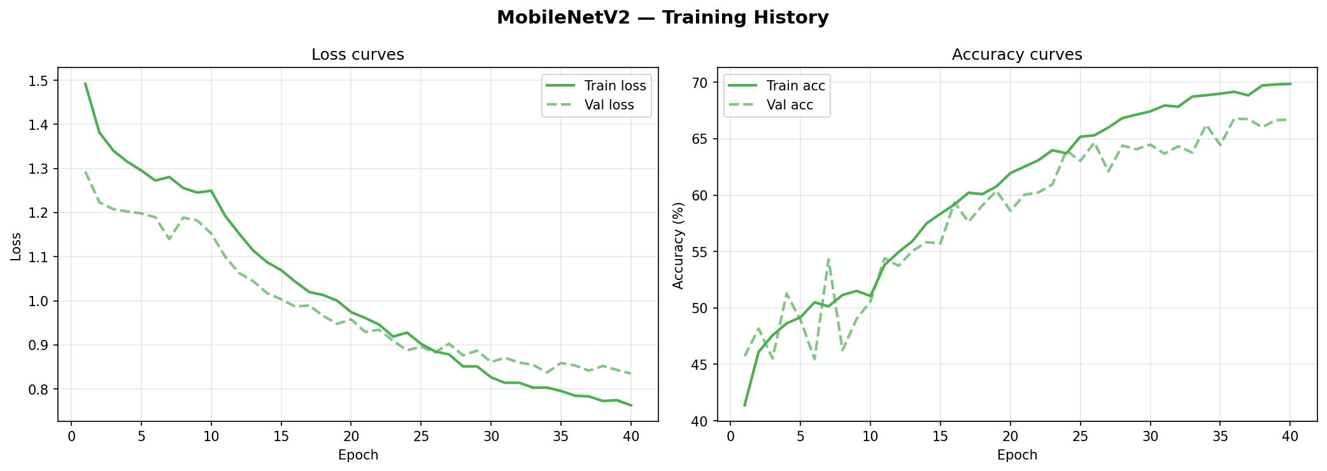

Slide 16
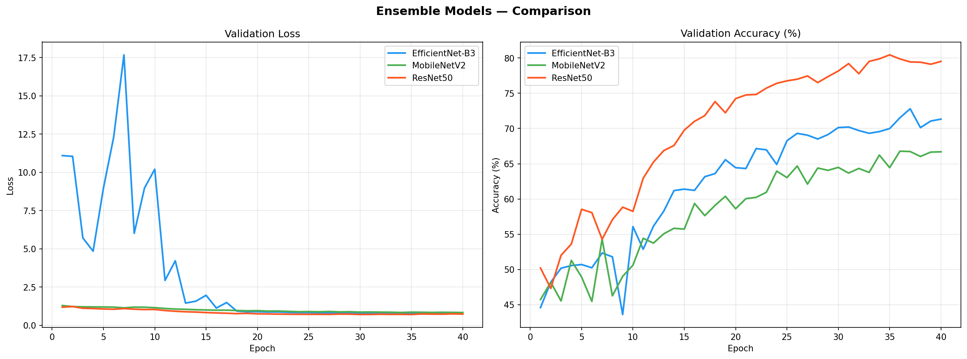

Slide 17
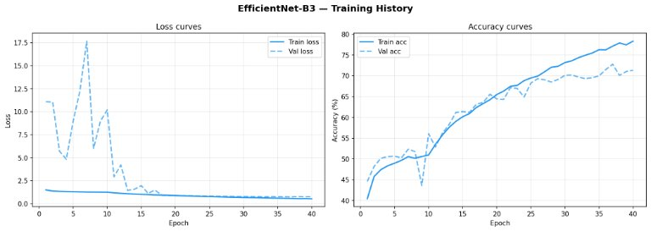

Slide 18
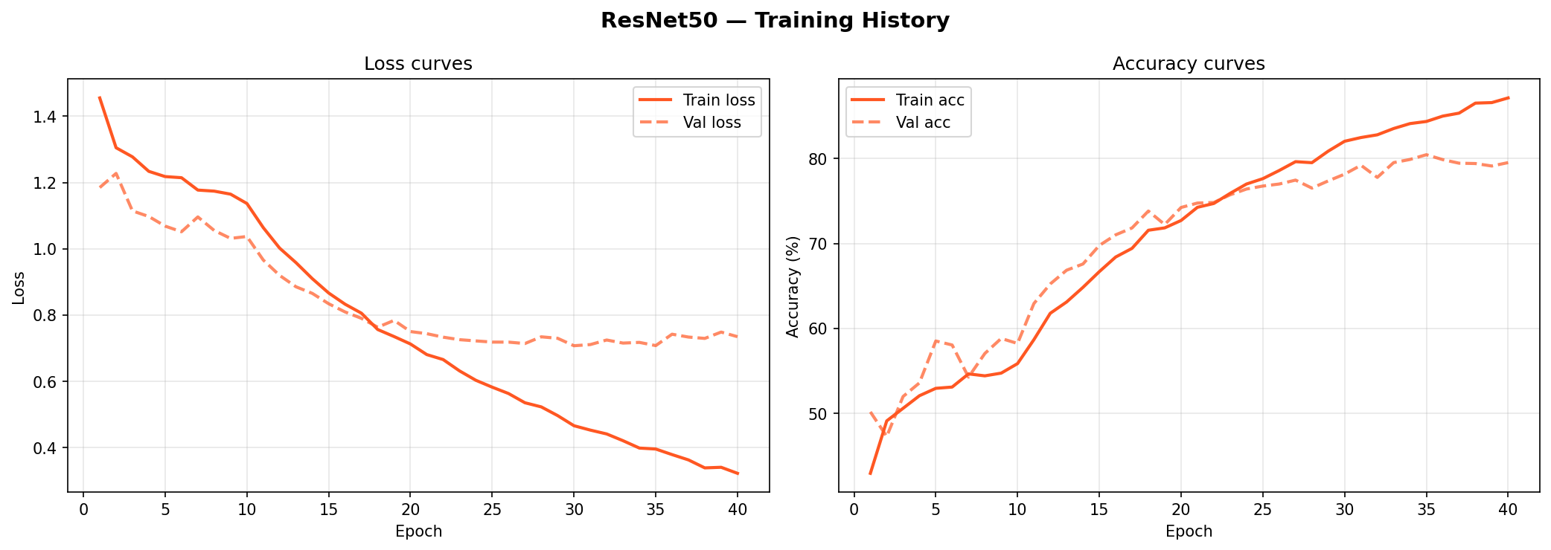

Slide 19
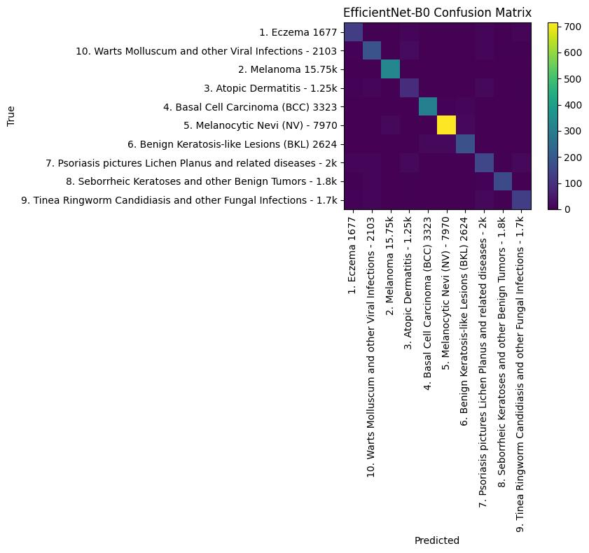

Slide 20
14 — Conclusion & Perspectives
Ce qu'on a réalisé
Perspectives
Classificateur 10 maladies cutanées
Model DL + Transfer Learning 2 phases
Gestion du déséquilibre (sampler + loss)
Système d'alerte urgence automatique
Interface Streamlit intuitive
Intégration dans l'agent médical existantEnsemble de 3 CNNs (EfficientNet, ResNet…)
Ajout d'un VLM (BLIP) pour l'explication
Plus d'ensemble de CNNs
Plus de classes / datasets médicaux
Validation clinique avec des dermatologues
Merci ! Des questions ? 🙋
14/14

